Slide 1
資料庫實務

Slide 2
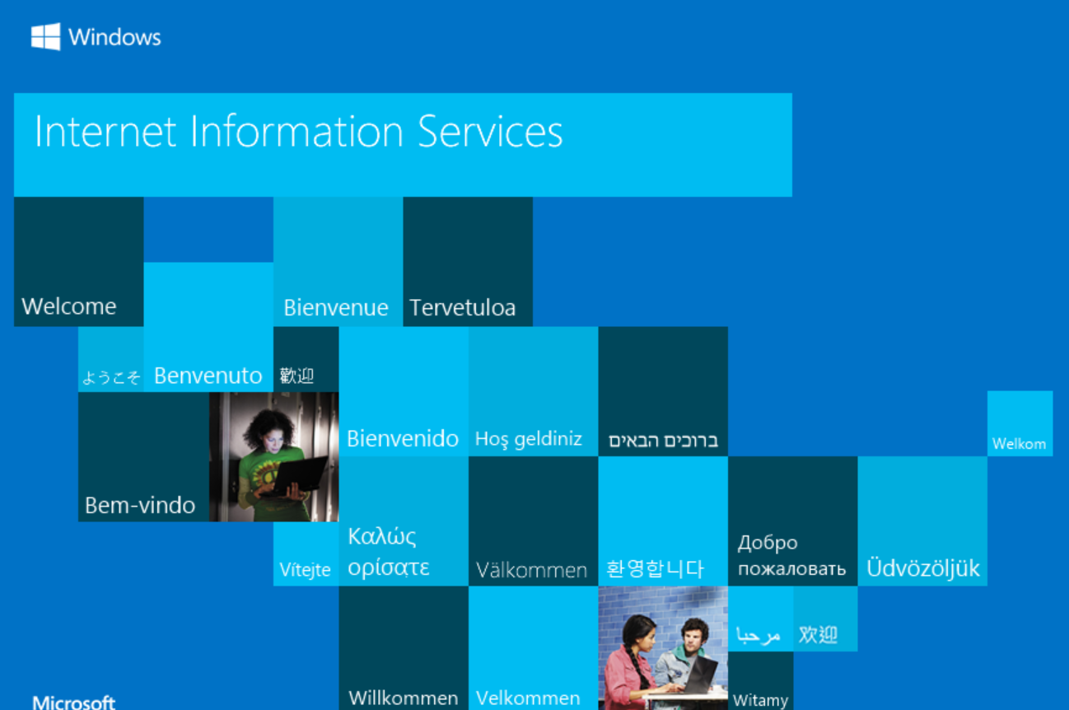
127.0.0.1

Slide 3
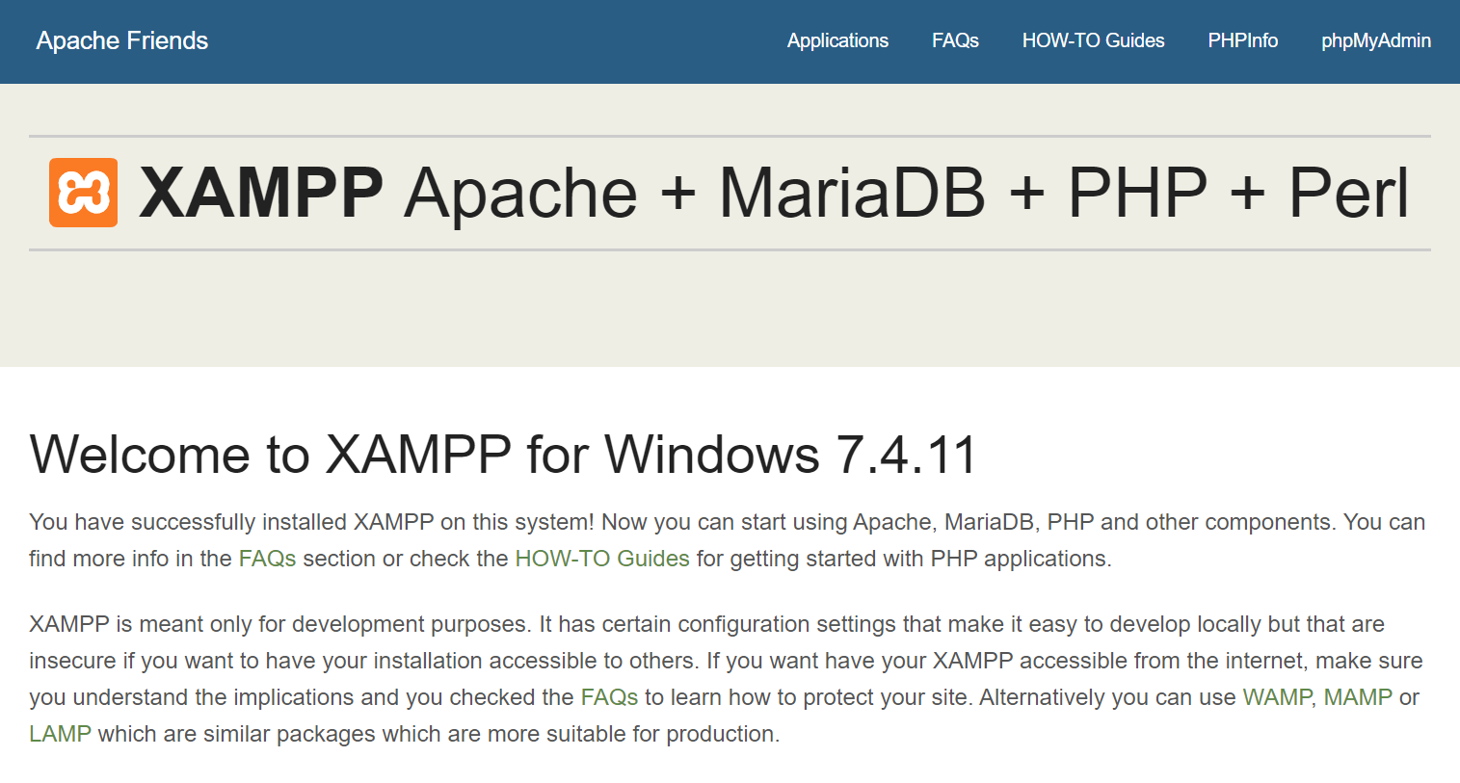
http://127.0.0.1:8080/dashboard/

Slide 4
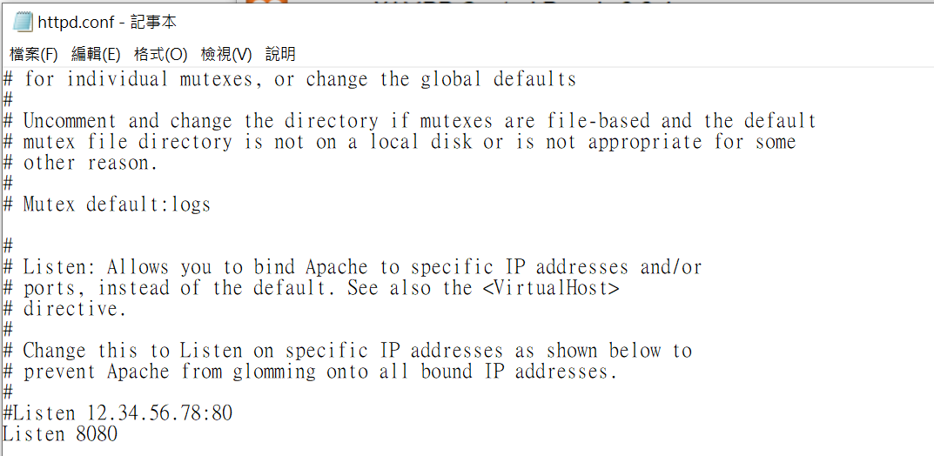
http.conf

Slide 5
資料庫存取與管理
使用phpmyadmin圖形化管理工具
使用mysql 命令列管理工具

Slide 6
http://127.0.0.1:8080/dashboard/

Slide 7
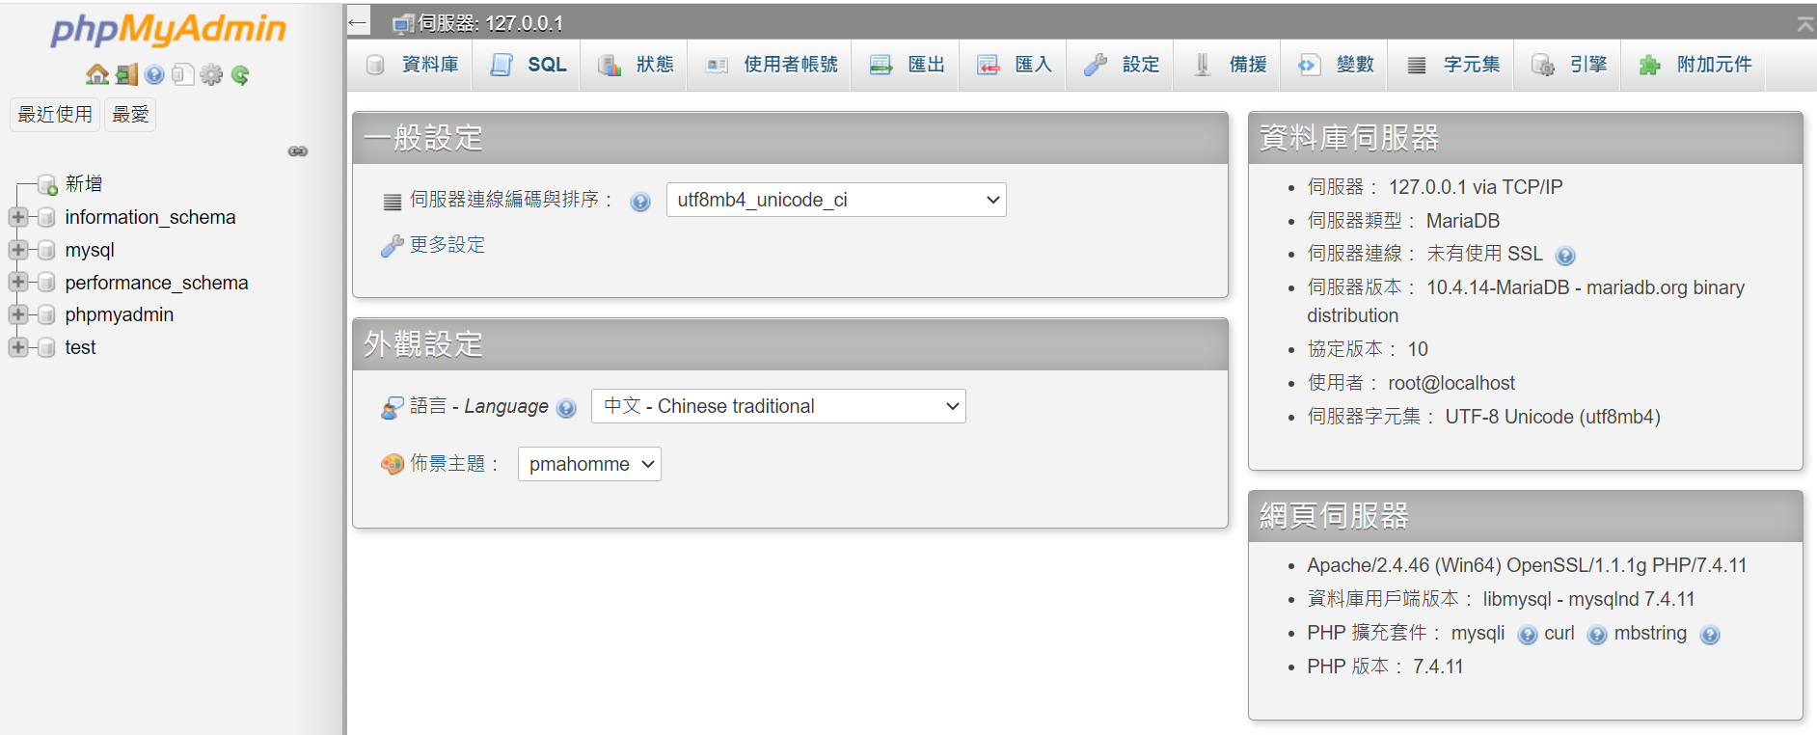
使用phpmyadmin

Slide 8
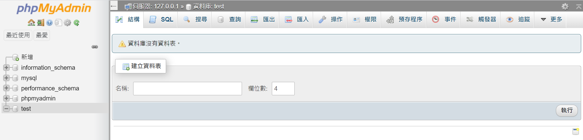

Slide 9
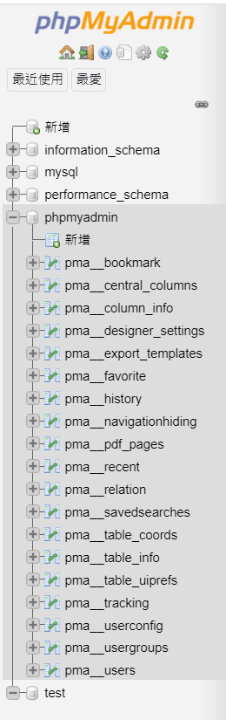

Slide 10
1.建置friend資料庫(database)
2.建置friend_club資料表(Table)
建立 主索引鍵(primary key)
3.填資料 == >新增記錄(record)
4.簡單查詢

Slide 11
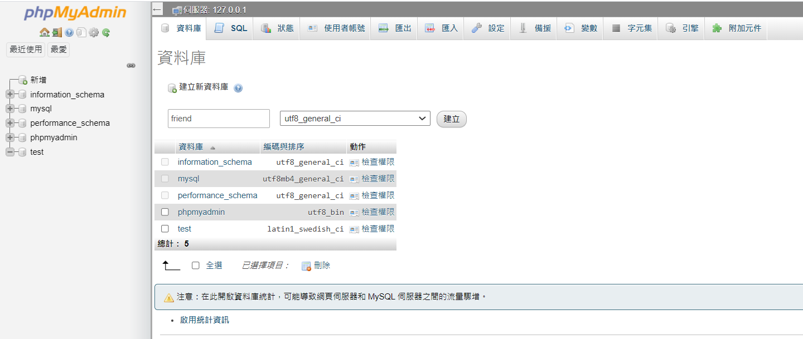
建置friend資料庫

Slide 12
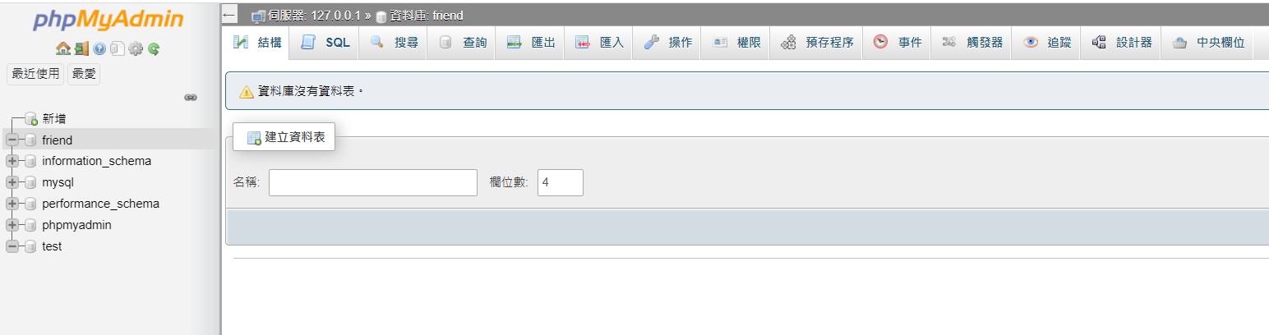

Slide 13
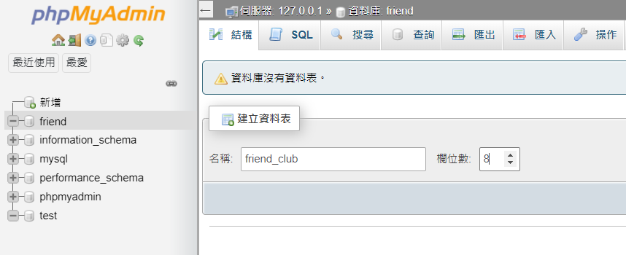
建置friend_club資料表(Table)

Slide 14
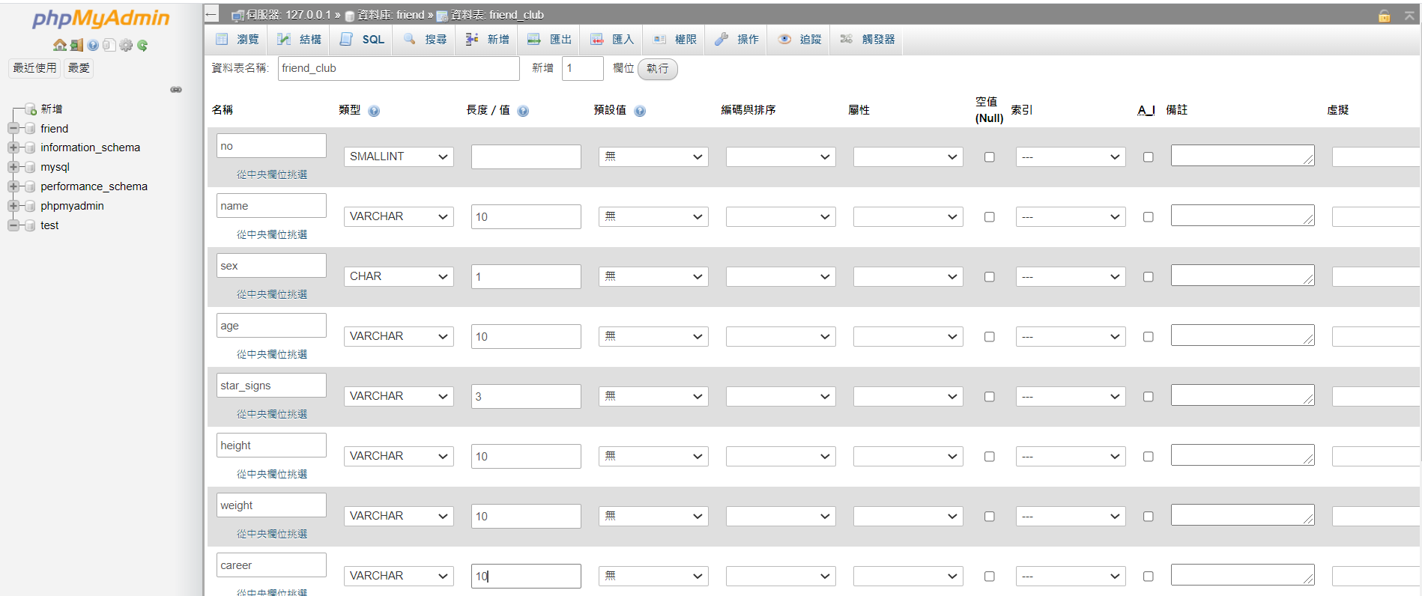
12-12

Slide 15
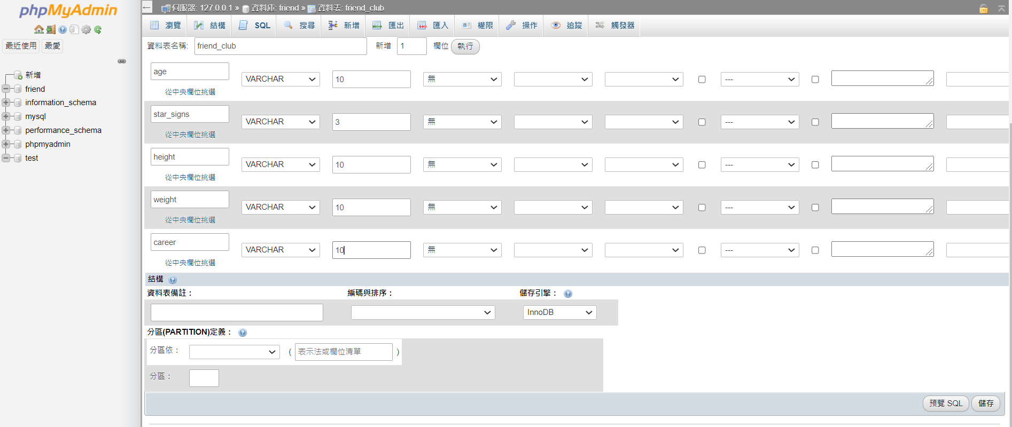

Slide 16
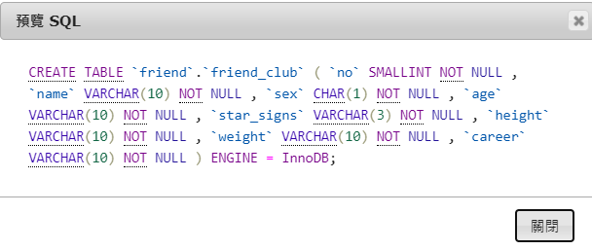

Slide 17
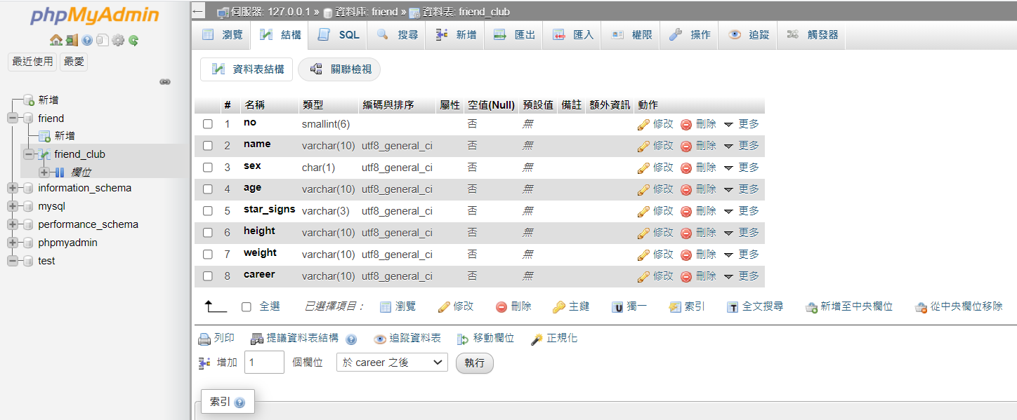

Slide 18
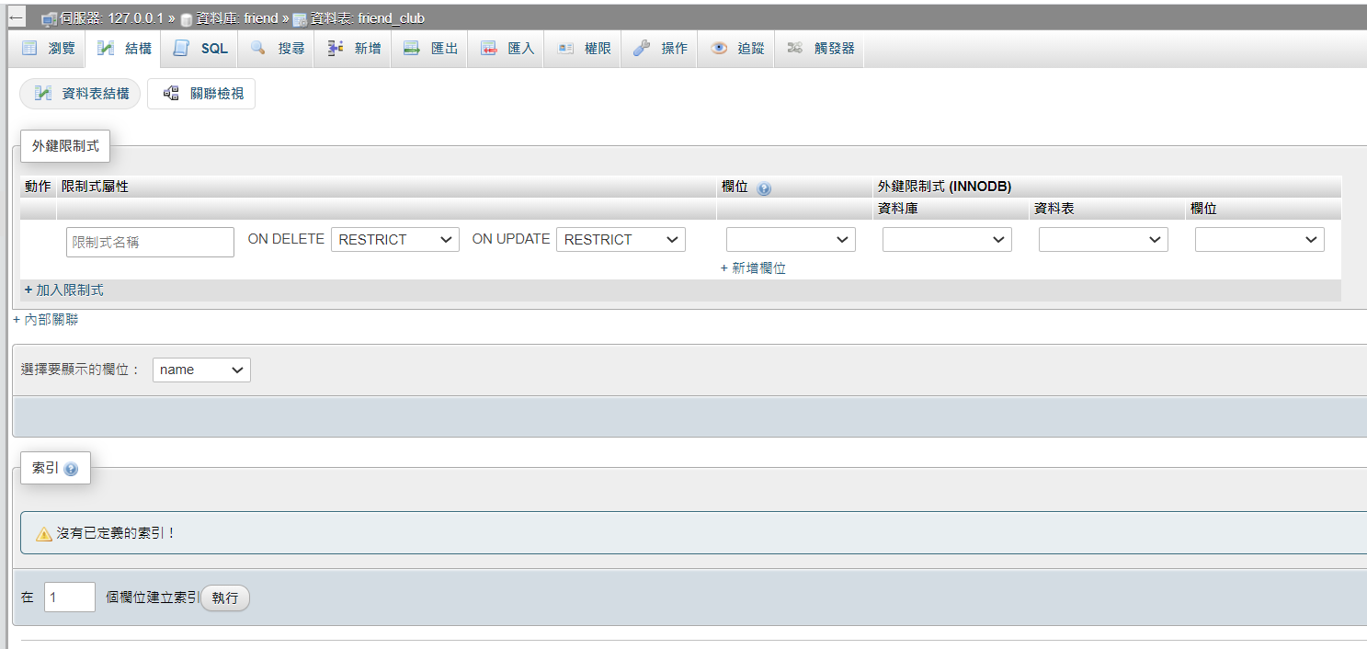

Slide 19
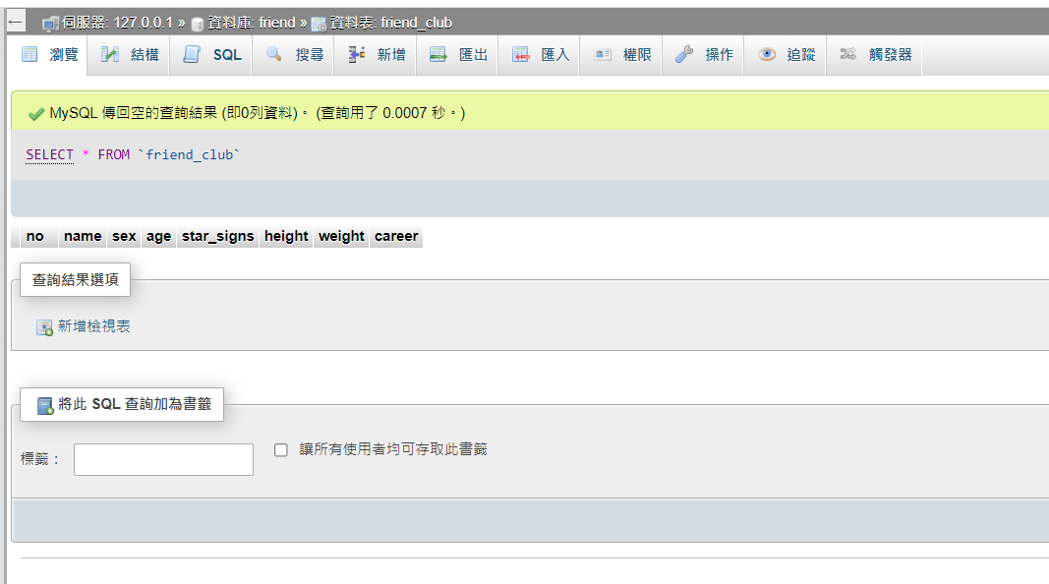

Slide 20
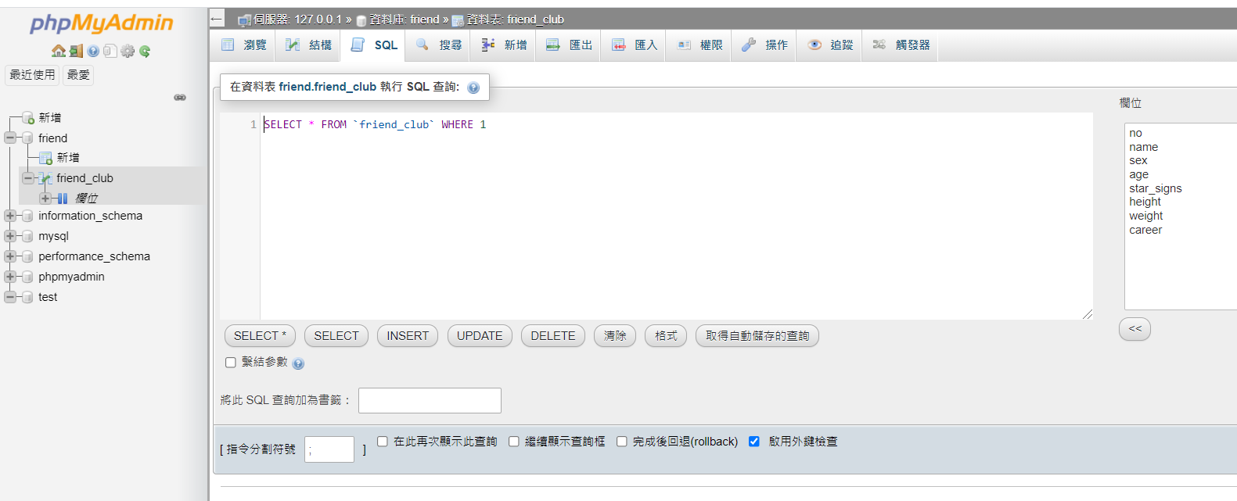
寫sql程式

Slide 21
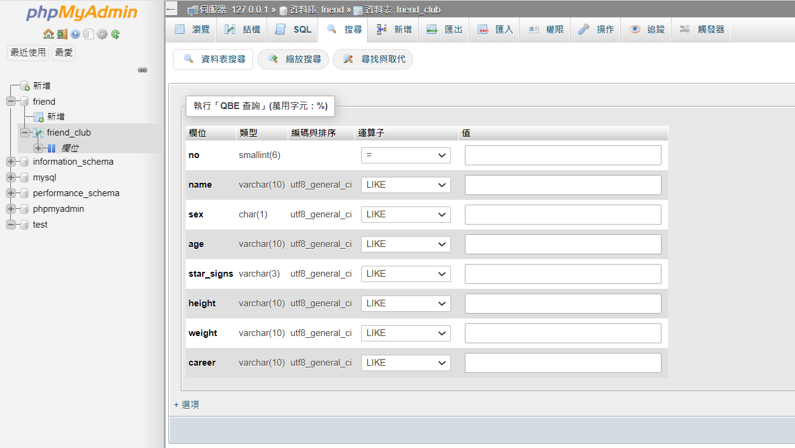
執行qbe
Query by Example (QBE)
https://en.wikipedia.org/wiki/Query_by_Example

Slide 22
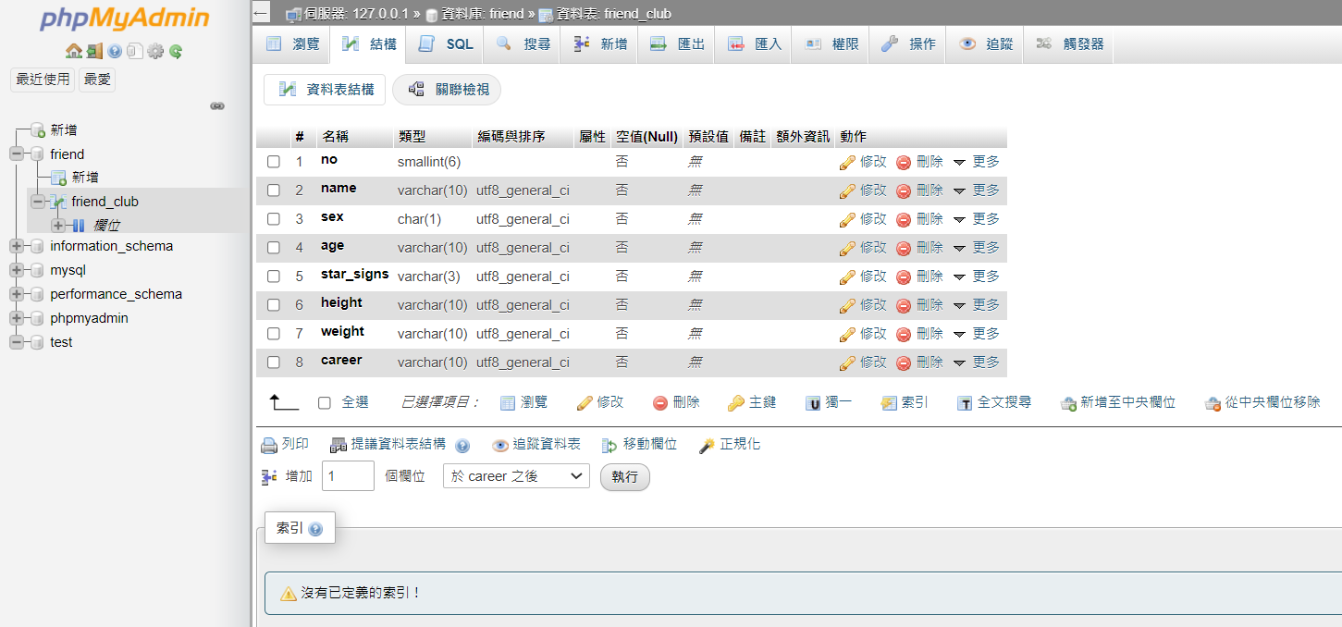
建立 主索引鍵(primary key)

Slide 23
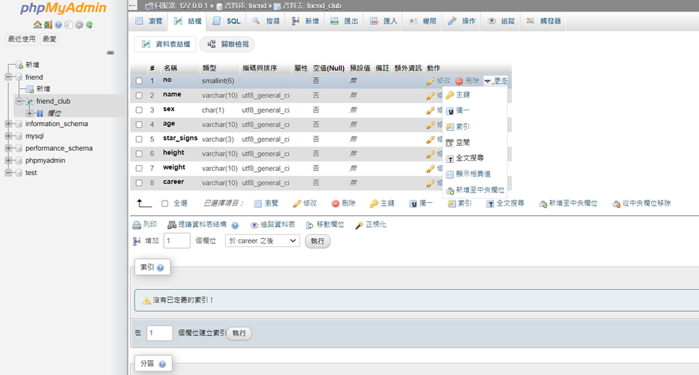

Slide 24
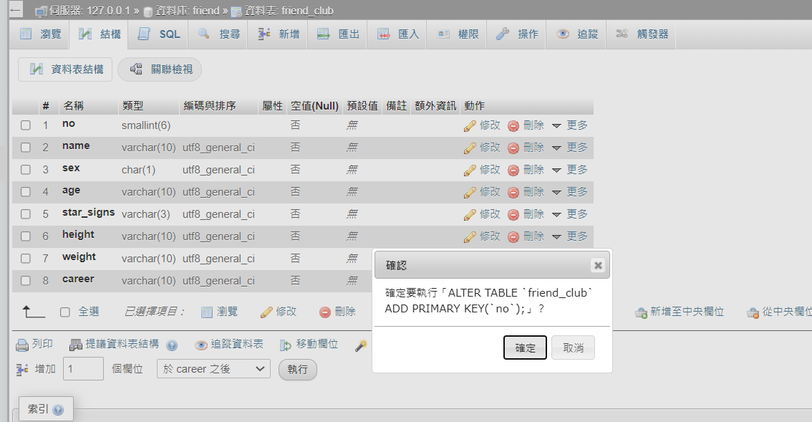

Slide 25
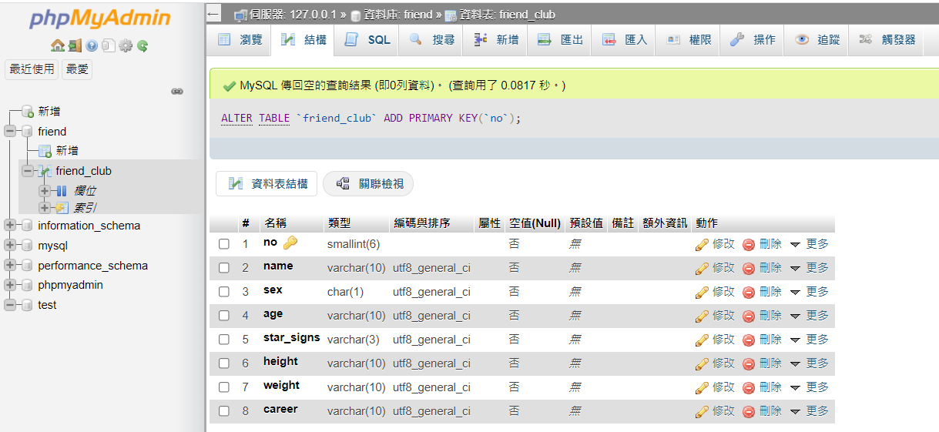

Slide 26
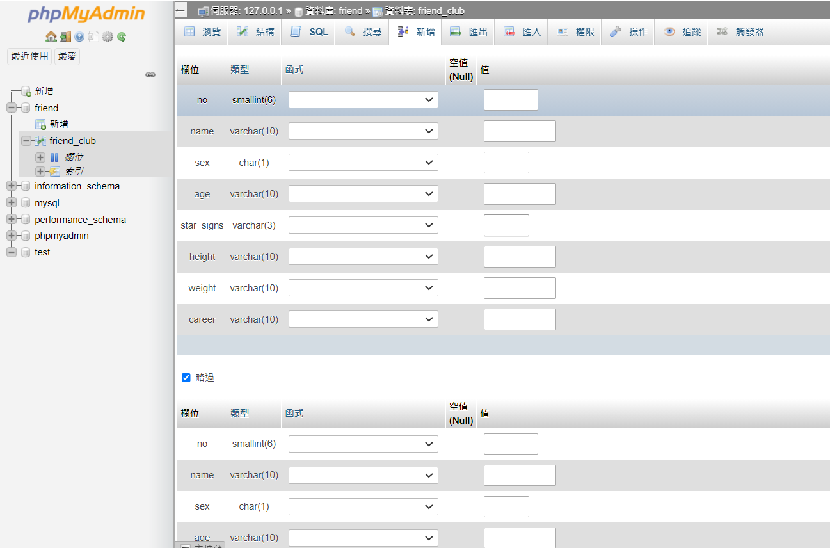
12-2-3 新增記錄 新增19筆紀錄12-15 == >12-16

Slide 27
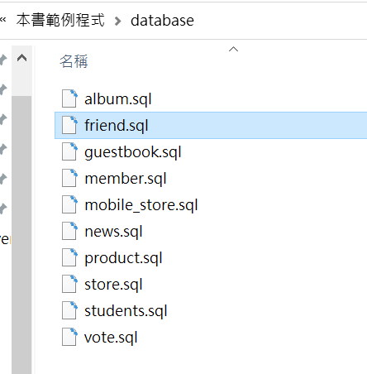

Slide 28
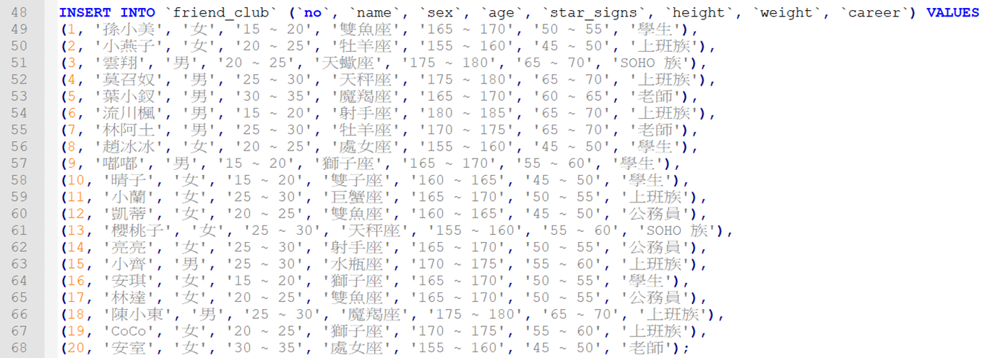
找到

Slide 29
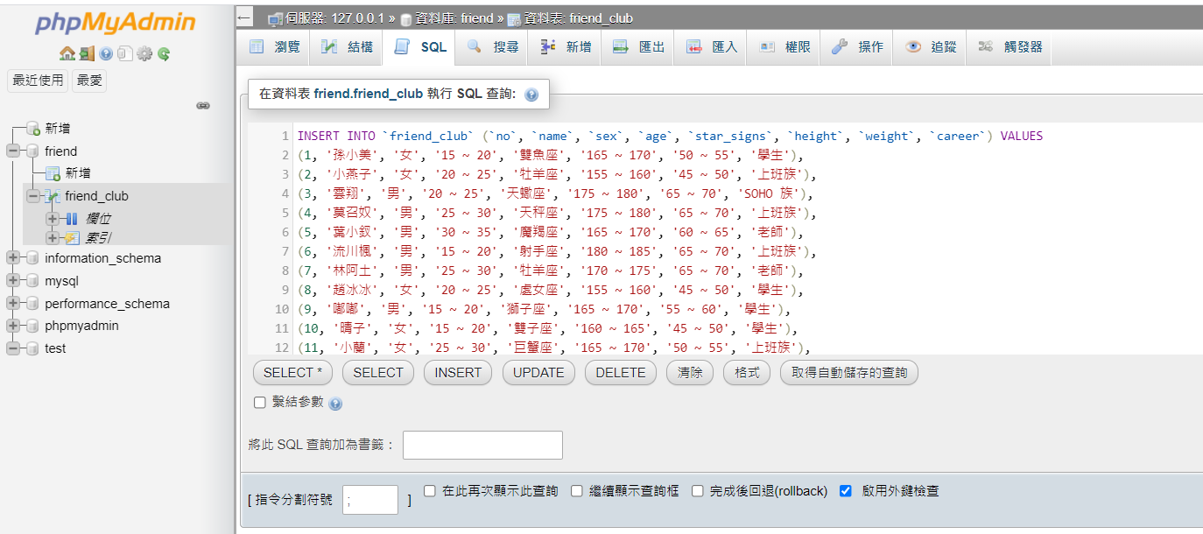

Slide 30
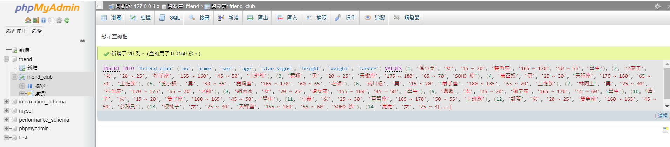

Slide 31
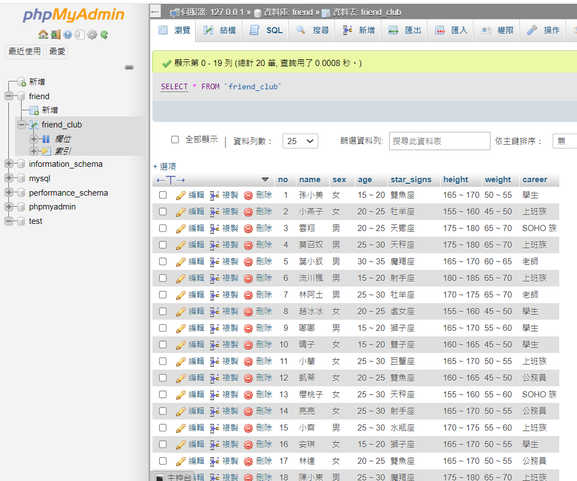
往下拉會看到建立的
20筆資料紀錄
record

Slide 32
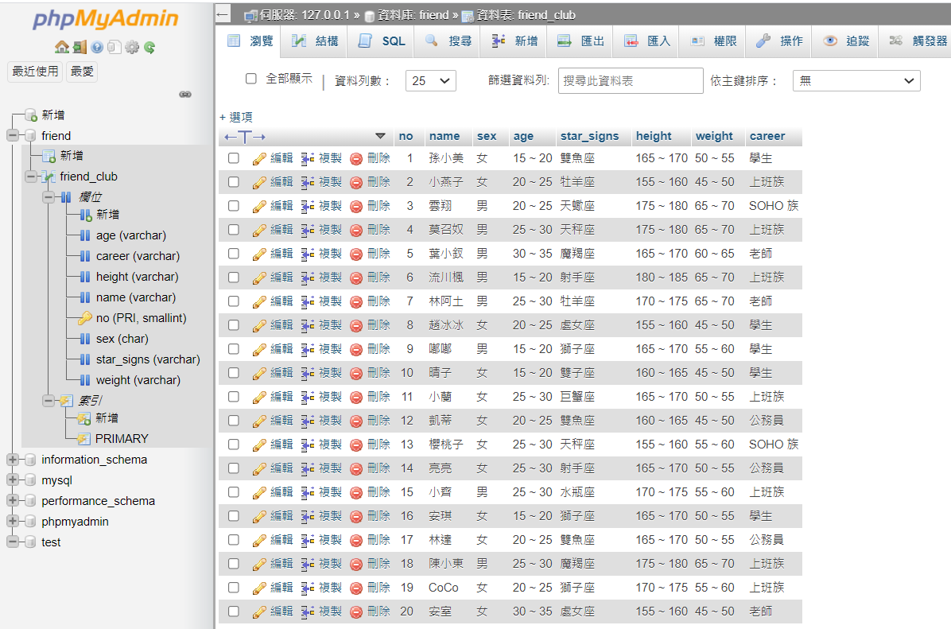

Slide 33
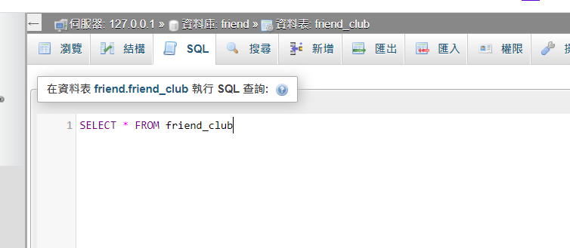

Slide 34
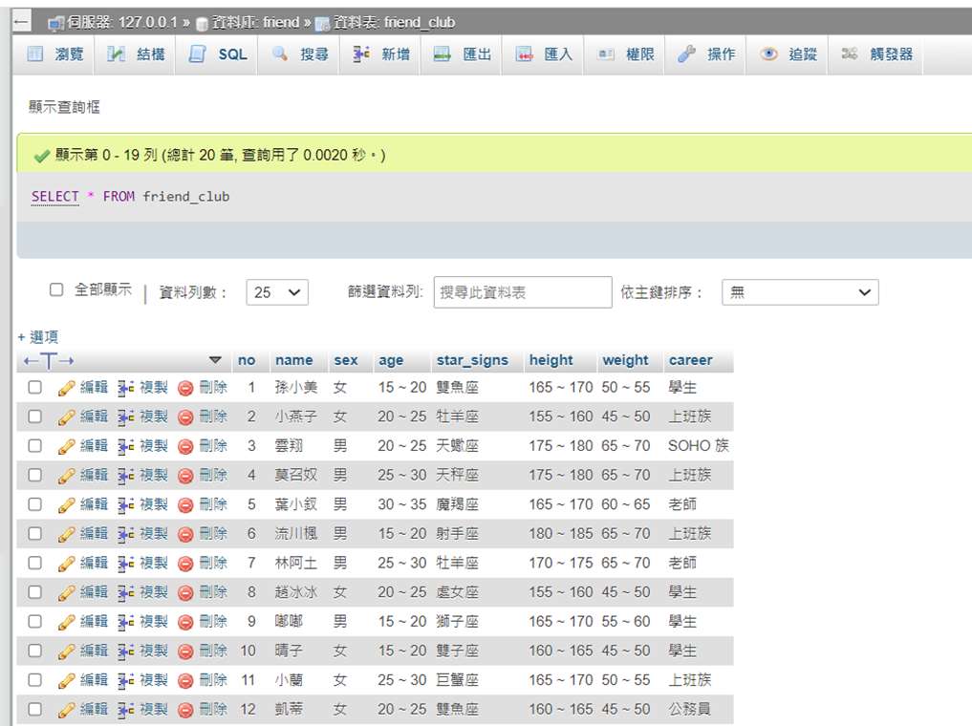

Slide 35
資料庫存取與管理
使用phpmyadmin圖形化管理工具
使用mysql 命令列管理工具

Slide 36
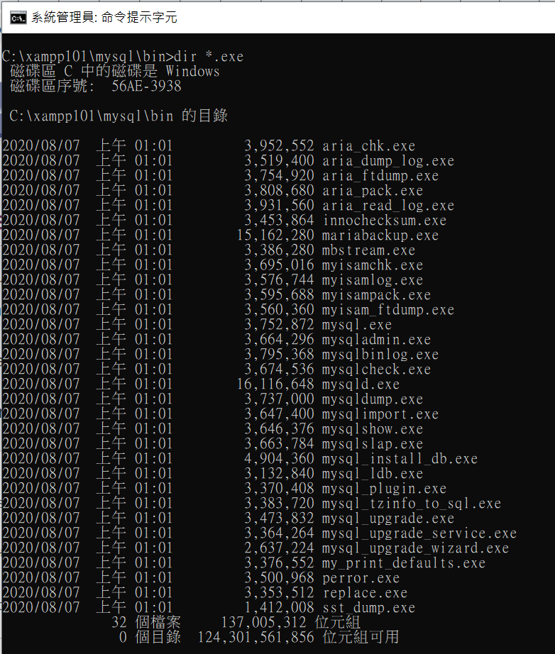
Mysql 常用指令

Slide 37
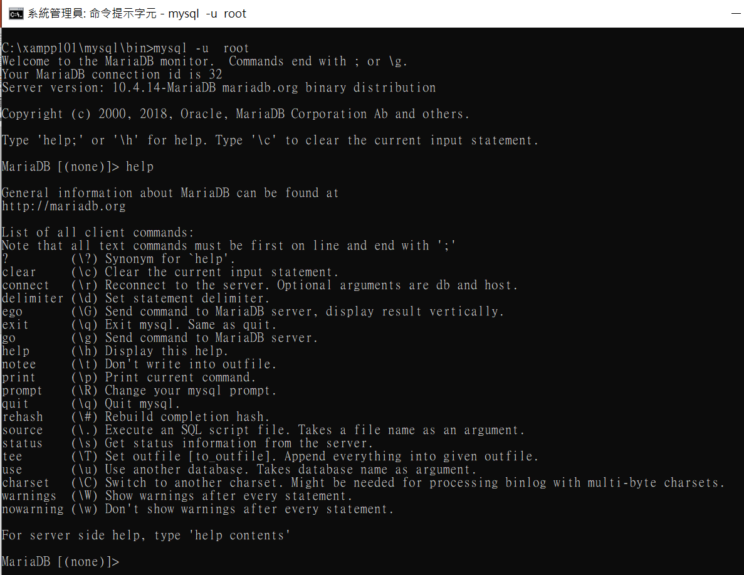
mysql -u root

Slide 38
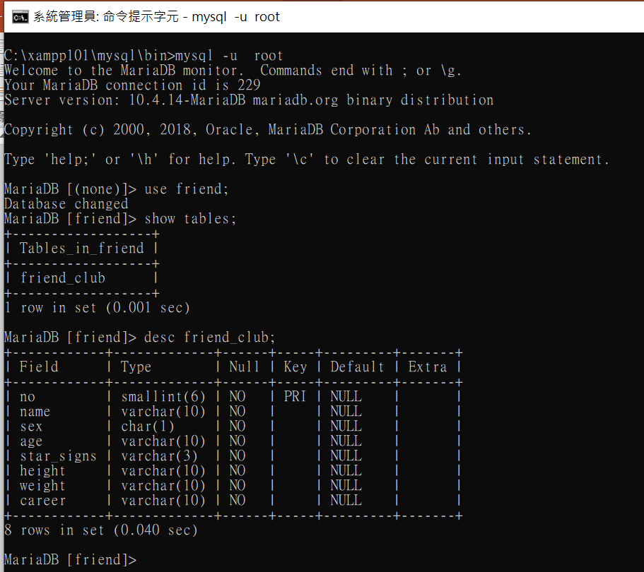

Slide 39
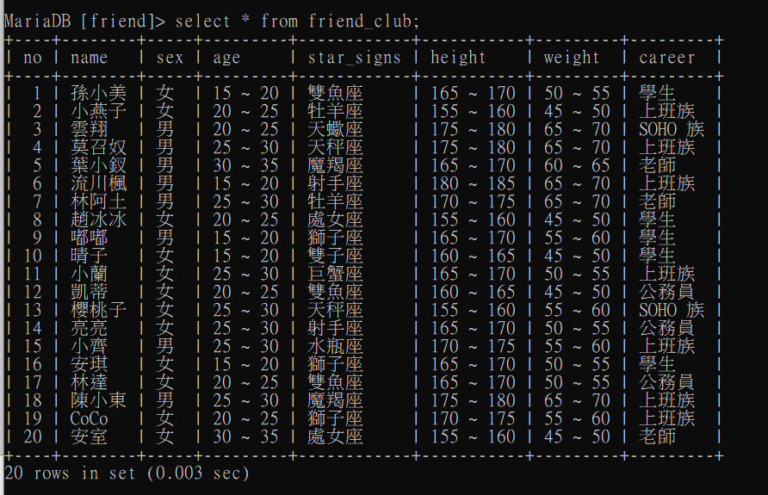

Slide 40
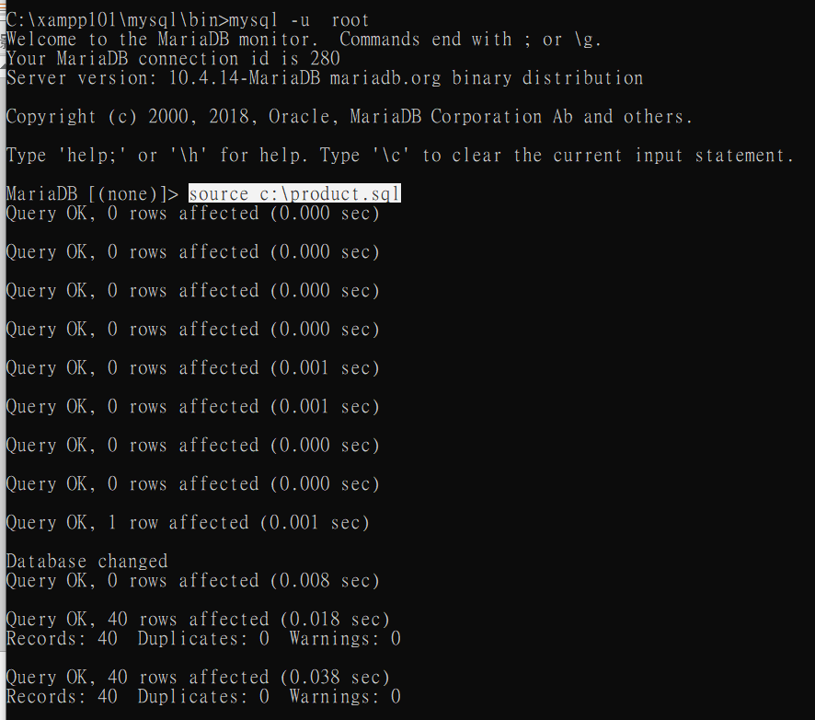

Slide 41
